Slide 1

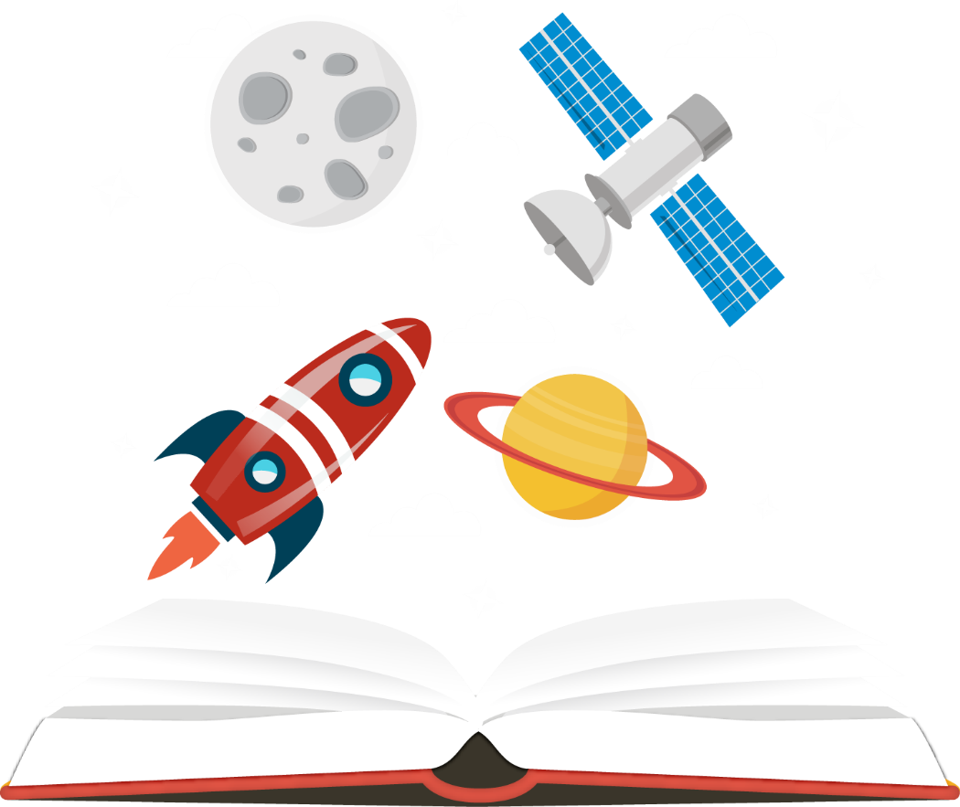
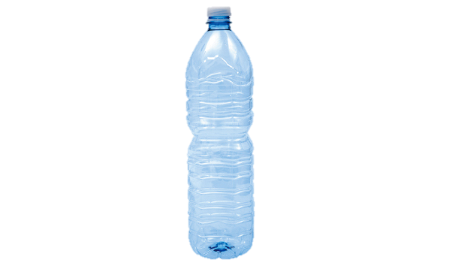
寶特瓶歷險記

Slide 2

目錄
01
寶特瓶自我介紹
02
寶特瓶從哪裡來？
03
寶特瓶要怎麼處理？
04
回收後的寶特瓶去哪了?

Slide 3

01
寶特瓶自我介紹
Notes:
同學們對於寶特瓶的認識有多少呢？

Slide 4
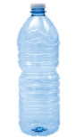


寶特瓶自我介紹?
姓名：寶特瓶
生日： 1967年
質量：輕
特性：
很常出現在公共場合
個性：只愛冰，不愛熱
朋友：水、汽水、果汁、碳酸飲料
Notes:
寶特瓶是1967年開始被製造出來盛裝碳酸飲料，具有韌性佳、質量輕、不透氣、耐酸鹼等特點。
我們很常在便利商店買水、汽水、果汁、碳酸飲料…等很多品種的飲料都是使用寶特瓶盛裝。
而寶特瓶因為耐熱性低，所以只能拿寶特瓶裝冰的或是冷的飲料，一定不能拿它去裝熱的飲料喔~

Slide 5
02
寶特瓶從哪裡來?
Notes:
而我們知道了寶特瓶是從1967年被製造出來的，但它是用什麼原料製成的呢？

Slide 6
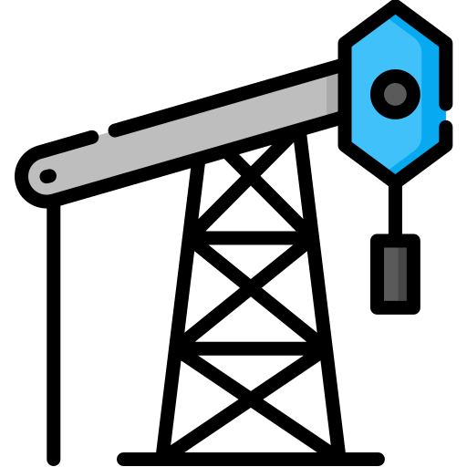
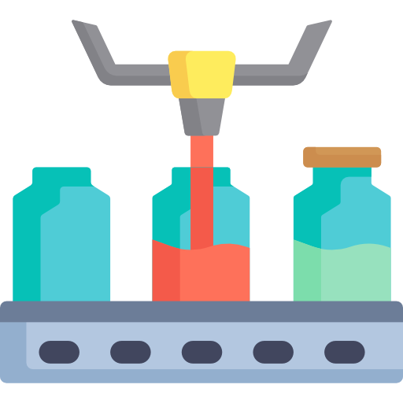
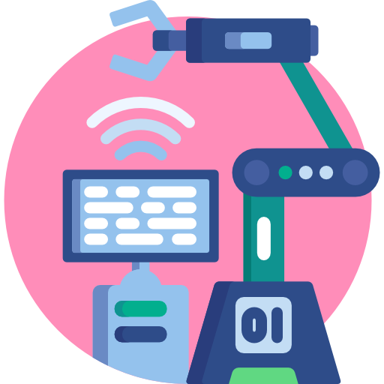
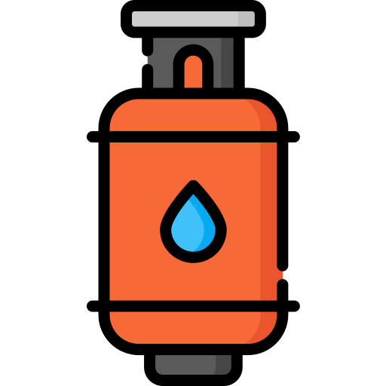
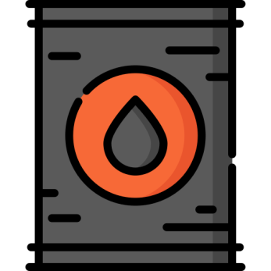
寶特瓶從哪裡來?
寶特瓶是由石油中的PET
材質製成的，
故寶特瓶的分類為1號PET
Notes:
寶特瓶的原料是石油中的PET，也就是「聚對苯二甲酸乙二酯」為原料
製造過程中使用機器利用凝固的PET在空氣在裡面吹空氣，最後冷卻形成寶特瓶的不同形狀。
因此PET是我們常用來代替寶特瓶的代名詞

Slide 7
03
寶特瓶要怎麼處理？
Notes:
現在市售的飲料大部份是以寶特瓶盛裝的，
但那喝完飲料後到底要怎麼處理才是正確的呢？
有沒有同學可以和我們分享呢？

Slide 8
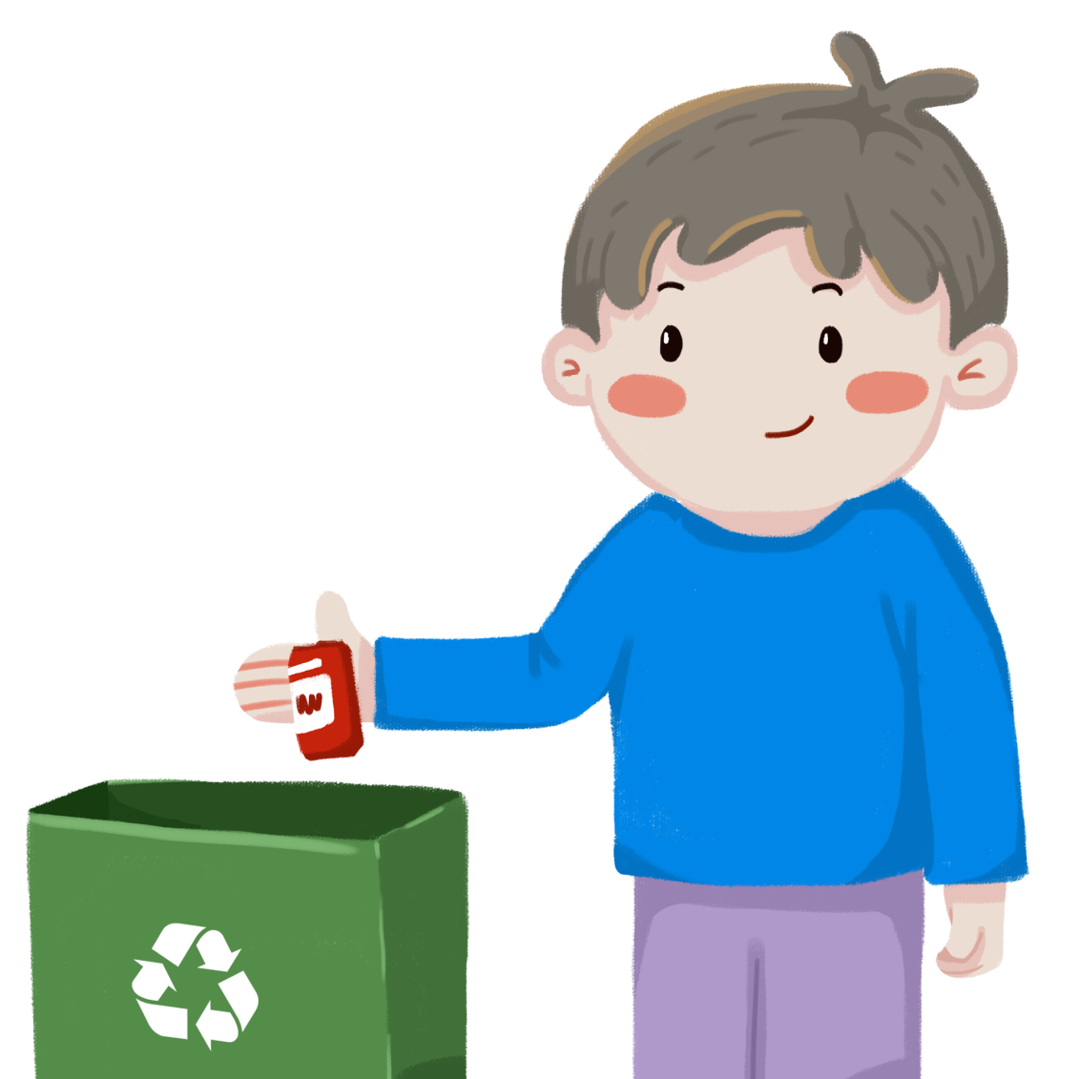
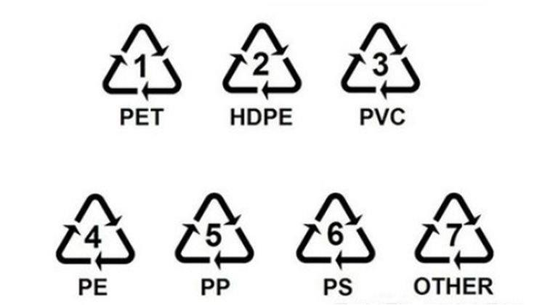

寶特瓶要怎麼處理?
寶特瓶為台灣環保標章
1號PET原料製作，
故需要丟置塑膠類或資源回收類
Notes:
https://www.youtube.com/watch?v=kT6QquuOcIk
寶特瓶為塑膠類，故屬於回收類，而分細項的來看，塑膠又有分為7類，寶特瓶就是第一類PET，
我們來看一段寶特瓶要怎麼回收才最正確呢?
(看完影片)
同學們還記得在寶特瓶回收的時候是哪三個步驟呢?
所以同學們要記得瓶蓋也是可以回收的喔，不要再讓牠們分開了!
回收寶特瓶三步驟
1.簡單沖洗
2.壓扁空瓶
3.栓回瓶蓋

Slide 9
04
回收後的寶特瓶去哪了?
Notes:
那我們遵守那三個步驟後，寶特瓶回收後會去那裡呢?
同學們有沒有人可以和我們分享呢?

Slide 10

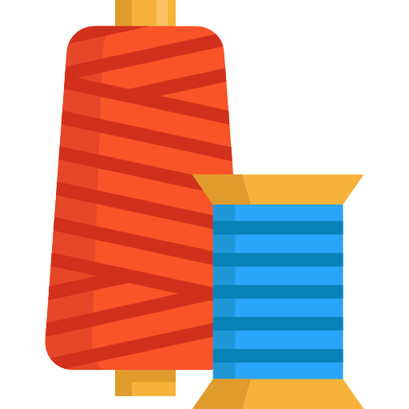


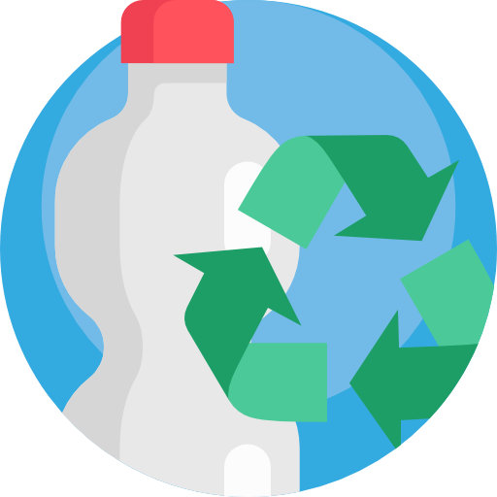

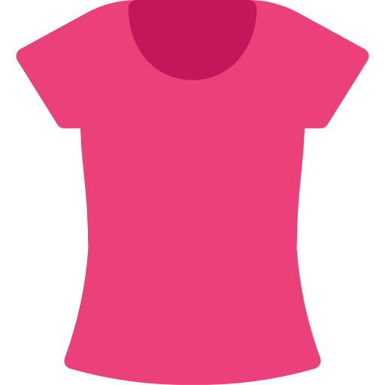
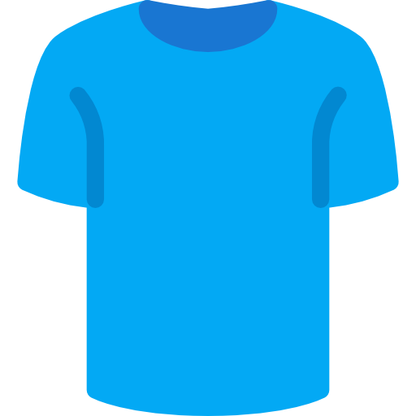
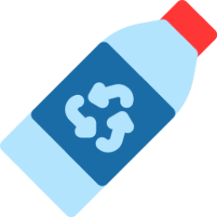
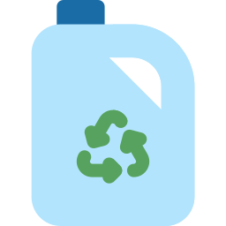

回收後的寶特瓶去哪了?
聚酯粒
再生環保紗
寶特瓶回收
新衣服
再生環保瓶
再生包裝
Notes:
https://www.youtube.com/watch?v=OPJAganzqKo&list=LLouQuHcK0KPK03TWpg4CvZA
其實寶特瓶回收後有好多道的工作要做，但如果我們可以記住剛剛回收的三步驟，會減少很多阿姨叔叔的工作喔~
清洗乾淨的寶特瓶之後會用成碎片再變成塑膠粒，塑膠粒可以再重新做成再生的環保瓶或是再生包裝，塑膠粒還可以做成再生環保紗，並做成新衣服喔~
那我們來看一個小影片

Slide 11
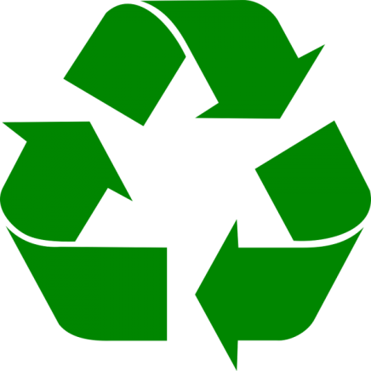
寶特瓶好回收
再創新生命
Notes:
https://www.youtube.com/watch?v=oaMRUvB0jPA
所以寶特瓶要好好回收
讓他們可以再創新生命喔~
但我們能自己攜帶環保杯的話，少用寶特瓶是更好的選擇喔~

